Slide 1
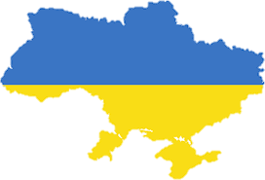
Віртуальна мандрівка «Подорож Україною»
7 клас

Slide 2
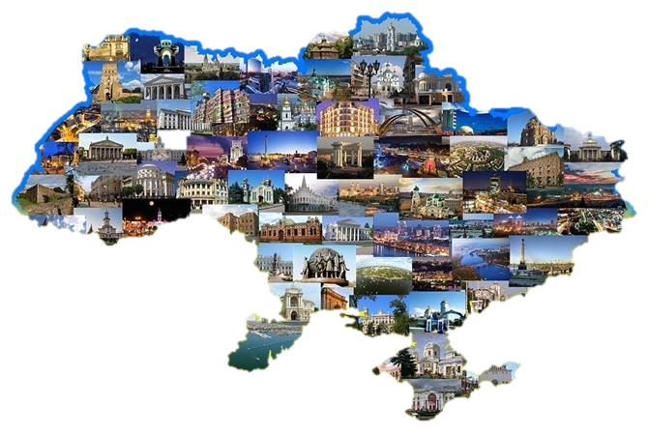
«Подорожуй по Україні!
В радості живи!
Розум, фантазію прояви!
Активним і уважним будь,
І про кмітливість не забудь!»

Slide 3
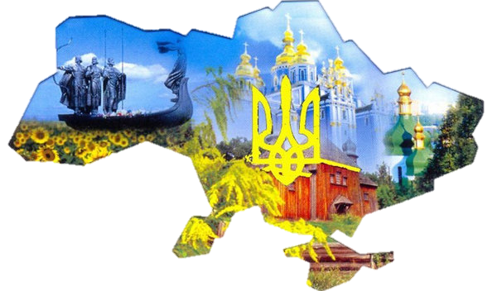
Сьогодні ми з Вами будемо подорожувати по 6 цікавим містам України, відвідувати історичні та відомі місця нашої Батьківщини.
Наш маршрт буде проходит по таким містам:
1- Запоріжжя; 2 – Київ; 3 – Львів; 4 – Коломия; 5 – Одеса; 6 – Мелітополь.

Slide 4

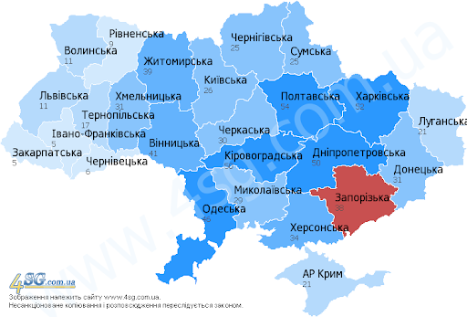
Запоріжжя

Slide 5
ЦІКАВА ІНФОРМАЦІЯ
Найбільший в Європі річковий острів знаходиться на річці Дніпро і входить в межі міста Запоріжжя. Це одне з 7 чудес Україні – острів Хортиця. Пронизана непереможним козацьким духом Хортиця символізує волю українського народу! Острів Хортиця – це Національний заказник. Він відображає історію Хортиці ще з незапамятних часів, у тому числі, її найбільш яскравий і важливий період – українське козацтво, коли острів був колискою Запорізької Січі. В 16 ст. там були розташовані добре укріплені воєнні табори(січі), курені церкви( козаки були сильно віруючими християнами). У музеї Українського козацтва представлений історико – культурний комплекс « Запорізька Січ», де інсценоване житло та господарські споруди козаків, укріплення з гарматами, курені і багато іншого, що, без сумніву, допомагає відчути атмоферу тих часів. А панорами боїв і зборів козаків виконані до найтонших дрібниць. Стародавні кургани, скіфські плити, камяні композиції під відкритим небом влаштовані так тонко і ненавязливо, наче до того їх ніхто й пальцем не чіпав.
В Запоріжжі діє єдиний в Україні музей ретро-автомобілів. На площі близько 300 м. кв. виставлено 22 зразки автомототехніки 30 – 60 років. Представлені також більше двох десятків зразків артилерійської та стрілецької зброї часів минулої війни. Плакати, розміщені на стінах, передають дух минулого.

Slide 6
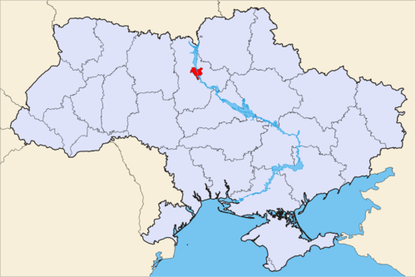

Київ

Slide 7
КИЇВ
- Київ один з самих зелених міст світу. Він самий «каштановий». В ньому розташовано більше 60 парків.
- Місто нараховує сьогодні більш нж 68 музеїв, серед яких незвичні: музей іграшки,води, авіації, т.і.
- Київський міст Патона –єдиний міст у світі, побудований за допомогою зварювання, інші види зєднання металів не використовувані.
- Найглибша в Європі станція метро «Арсенальна».
- Київська телевежа (380 м) – друге місце за висотою в Європі, після Останкінській.
- Гордістю України є мощні сучасні літаки – «Антей», «Руслан», «Мрія».Вони були сконструйовані КБ Олега Антонова.
- Київ – це Києво – Могилянка і Арт – центр Пінчука, Григорій Сковорода, Микола Лисенко та Кузьма Скрябін, Леся Українка і Максим Рильский.
- Київ – це жовті та зелені, білі та сині, помаранчеві та червоні. Київ – це вічне свято!

Slide 8

Біля гір, де стелиться шипшина,
Де снує гарячий блиск віків,
Розцвіла одвічна Україна
Й породила вічно юний Львів...
Там, забуті часом і промінням,
На високій Замковій горі,
Доживають власний вік руїни,
Сірі, моховиті і старі.
Там злітає в небо вир фонтанів,
Наче піднімають на крило
Опери, лункі фата-моргани,
У яких живе людське тепло.
А монастирі здіймають вгору
Зоряні скульптури і слова.
І книжкове, вічно дивне, море
Федорову площу обійма.
Дух тремкий сидячої Свободи
Піднімає до висот дахи.
І титанів сила, і муз врода
Знов і знов підкорюють верхи.
Там церкви підводяться до сонця
Крізь гарячу низку різних літ.
І чарівна Муза у віконці
Відкриває рідний новий світ.
Площа «Ринок», як завжди, вирує
І Нептун красується без слів.
Ратуша закохано квітує
В вирі левів й ніжних голосів.
І злітають в небо золотаво
Українські рідні прапори.
Найсмачніша в світі львівська кава
Й досі додає усім снаги.
І завжди, мов поглядом невпинним,
Доторкає відгомін віків,
Божа Матір, ніжна і чарівна,
Береже одвічно юний Львів
Львів

Slide 9
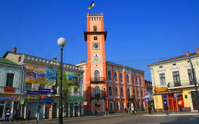
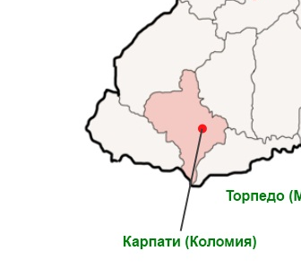
Наступна наша зупинка в Івано – Франківський області в місті Коломия

Slide 10
Цікава інформація
Музей писанкового розпису, неофіційна назва Музе́й «Пи́санка» — музей писанки в місті Коломиї Івано-Франківської області. В колекції музею понад 6000 писанок з різних регіонів України та країн світу. Серед експонатів музею є також писанки з підписами відомих політичних діячів України:Віктора Ющенко, Юрія Костенко, Леоніда Кучми і іншіх відомих людей. За результатами акції Сім чудес України музей опинився на восьмому місці за голосами інтернет.
В 2000 музей було відкрито у спеціалізованому будинку, частиною якого є пам'ятник писанці, висота якого сягає 13,5 метрів, а діаметр 10 метрів. Таким чином коломийський пам'ятник є найбільшою писанкою у світі. Приміщення музею виготовлене повністю з кольорового скла.
Цей музей абсолютно не нагадує оті храми Кліо, які відомі нам з дитинтсва. Він - сучасний, в найкращому сенсі цього слова. Експозиція веде глядачів від прадавньої символіки писанок до розповіді про процес створення писанки.
Фонди "Писанки" зростають щороку. На сьогодні колекція музею складається з понад 12 000 яєць. Крім того, тут проходять і інші виставки - скажімо, народної ікони (яка може бути дуже різною: на склі, вишитою хрестиком або бісером тощо).

Slide 11
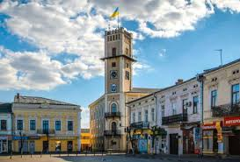
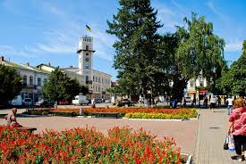
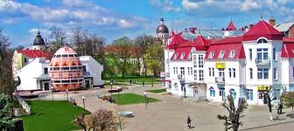
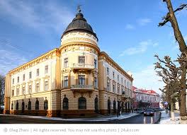
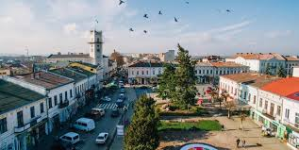
Коломия

Slide 12

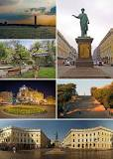
Одеса - це портове місто на Чорному морі в південній частині України. Він відомий своїми пляжами і архітектурою XIX століття, наприклад будівлею Одеського театру опери і балету. Потьомкінські сходи, що отримала всесвітню популярність завдяки фільму "Броненосець Потьомкін", веде до моря, де розташований Воронцовський маяк. Уздовж узбережжя тягнеться Приморський бульвар. Тут можна прогулятися і помилуватися прибережними особняками і пам'ятками.

Slide 13
Мелітополь
В безкрайньому степу біля селища Мирне Мелітопольського району Запорізької області стоїть величний та одинокий кам’яний пагорб… В народі пагорб здавна називають Кам’яною Могилою. Чому могилою? Тому, що тисячоліттями мисливці, скотарі та землеробці знали, що високі кургани у степу – це могили пращурів.
Однак Кам'яна Могила – це виключно природне утворення. В наші дні висота пагорба досягає 12 метрів. На 15 гектарах її площі нараховується біля 3 тисяч плит.
Це не хаотичне нагромадження пісковикових плит, а кам’яний панцир, що розпався, а його гроти та печери виявилися дуже зручними для культових цілей. «Священною горою», місцем паломництва був пагорб Кам’яної Могили для наших далеких пращурів. Протягом багатьох тисячоліть сюди приходили стародавні мисливці, скотарі,численні народи: кіммерійці, скіфи, сармати, готи, гуни, печеніги, хазари, половці…
В гротах та печерах стародавні люди залишили декілька тисяч рисунків – петрогліфів (з грецького – «різьба по каменю»). В основному рисунки протиралися твердим каменем. Вони утворювали заглиблення які лише іноді покривалися мінеральними чорними або красними фарбами.

Slide 14
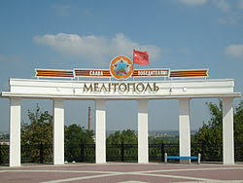
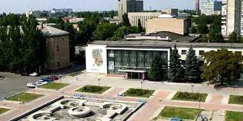
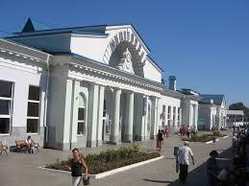
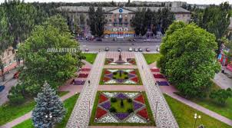
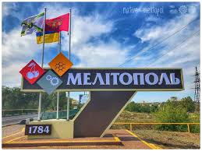
Мелітополь

Slide 15
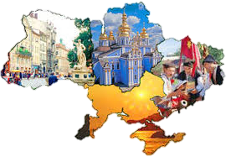
Дякую всім учасникам нашої сьогоднішньої подорожі. Я дуже сподіваюсь, що ви дізналися сьогодні багато цікавих речей про нашу країну, зрозуміли, яка вона гарна та велика, які працьовиті та добрі люди її населяють. Ви повинні розуміти, що саме від людей, від нас з вами залежить, якою буде наша держава – слабкою та беззахісною або сильною та багатою, яку будуть поважати у всьому світі.

